Slide 1
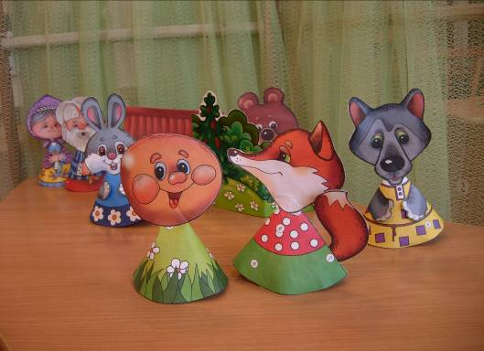
«Театрализованная деятельность в младшей группе».
Автор: Лашкова Ольга Александровна
Воспитатель МКДОУ №5 «Родничок» пгт. Песковка
2012 г.

Slide 2
Введение:
Большинство детей в младшем возрасте, поступающих в детский сад, не готовы к восприятию сказок. Требуется специальная работа по вовлечению детей в сказку, формированию интереса к ней, способности к осмыслению сюжета и включению в сказочное действие. Поэтому на первом этапе работы важным было сформировать у детей уверенность в себе и желание сотрудничать со взрослыми в новой для ребенка деятельности.
Поэтому большое внимание уделялось индивидуальному общению. Оно дифференцировалось в зависимости от психологических особенностей ребенка и его возможностей усвоения материала, т.к. даже дети одного возраста имеют различный уровень развития моторики.

Slide 3
Обоснование выбора темы
Знакомство детей с различными видами театра необходимо начинать в 1 младшей группе. Встреча с театральной куклой, особенно в адаптационный период, помогает малышам расслабиться, снять напряжение, создает радостную атмосферу, воспитывает доброту. Разыгрывая перед детьми небольшие спектакли, изменяя голос и интонацию в соответствии с изображаемым героем, можно отметить, что малыши, играя с мелкими игрушками, могут разыгрывать хорошо знакомые им русские народные сказки («Курочка Ряба», «Колобок», «Репка» и др.).
С ранних лет каждый малыш стремится проявить творчество, и поэтому важно создать в детском коллективе атмосферу свободного выражения чувств и мыслей, важно поощрять желание ребенка быть непохожим на других, важно разбудить его фантазию и попытаться максимально реализовать его способности. Театрализованные игры помогают детям закрепить коммуникативные навыки, развить внимание, речь, память, творческое воображение. Очень важно с раннего возраста показывать детям примеры дружбы, правдивости, отзывчивости, находчивости, храбрости.
Привычку к выразительной публичной речи можно воспитать в человеке только путём привлечения его с малолетства к выступлениям перед аудиторией. Такие игры помогают преодолевать робость, неуверенность в себе застенчивость.

Slide 4
Задачи театрализованной деятельности в младшей группе
1. Развивать внимание у ребенка, слушать речь взрослого и понимать содержание и действовать в соответствии с ним;
2. Воспитывать выдержку, развивать память;
3. Развитие интонационной выразительной речи (эмоциональность);
4. Развитие умственной и речевой активности;
5. Развивать умение с помощью взрослого инсценировать и драматизировать небольшие отрывки из народных сказок.

Slide 5
Мнемотехника Для улучшения памяти у детей могут быть использованы приемы мнемотехники. Мнемотехника - это система методов и приемов, обеспечивающих эффективное запоминание, сохранение и воспроизведение информации. Цель обучения с ее использованием - развитие памяти (разные виды: слуховая, зрительная, двигательная, тактильная), мышления, внимания, воображения. Основа обучения - развитие творческого познания. Дети знакомятся с окружающим не только непосредственно что-то воспринимая, но и опосредованно, с помощью прочитанных книг, рассказанных сказок. Сказка - неизменный спутник детства - играет особую роль в жизни ребенка. Воображаемая ситуация роднит сказку с игрой-главным видом деятельности дошкольника. Малыш сопереживает героям, разделяет их чувства, живет вместе с ними в мире сказки. Ему легче установить ассоциативные связи с любимыми и понятными сказочными персонажами.

Slide 6
Мнемодорожки Мнемодорожка несет обучающую информацию в небольшом количестве, что очень важно на первых порах обучения ребенка. Работать с мнемодорожкой можно, используя приемы наложения и приложения (часто используемые в работе с детьми младшего дошкольного возраста), исключая на первых порах метод частичной или полной графической зарисовки. Для детей младшего возраста необходимо давать цветные мнемотаблицы, так как у детей лучше в памяти остаются отдельные образы: лиса – рыжая плутовка, цыплята – желтого, у петушка – хохолок красного цвета, мышка – серая, елочка – зеленая, солнышко – желтое и красное (теплое) и другие образы. Опорным в таблице является изображение главных героев сказки, через которых идет осознание происходящего в ней, понимание самой сказки, содержания, которое «завязано» вокруг ее главных героев. Размер мнемотаблиц может быть различным – в зависимости от возраста детей, от уровня их развития. Так после освоения мнемодорожек в младшей группе можно перейти на небольшие мнемотаблицы на 4 клетки (2х2).

Slide 7


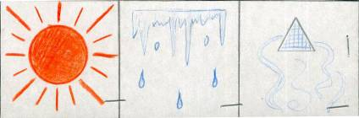
Примеры мнемодорожки
Аленушка взяла корзинку и пошла в лес собирать грибы.
Часто идет дождь, в лесу после дождя появляются грибы, а мы от дождя прячемся под дождем.
Стало светить яркое теплое солнце, стали таять сосульки (они заплакали), растаяла избушка лисы.

Slide 8
Классификация театрализованных игр
Игры в кукольный театр: настольный, стендовый, театр на руке, напольные куклы и др.
Игры-драматизации: инсценирование потешек, песен, небольших сказок, небольших литературных текстов, творчество детей.
Игры-спектакли: драматический, музыкально-драматический, детская опера, мюзикл, пантомима и др.
Театрализованые действия: праздники и развлечения.

Slide 9
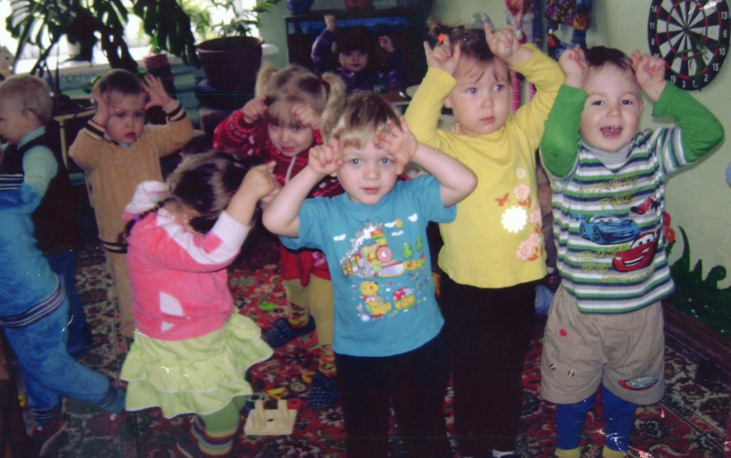
Обыгрывание потешек
-Забияки-забияшки на лугу бодаются.
Ножки, рожки и кудряшки
Кубарем катаются!

Slide 10
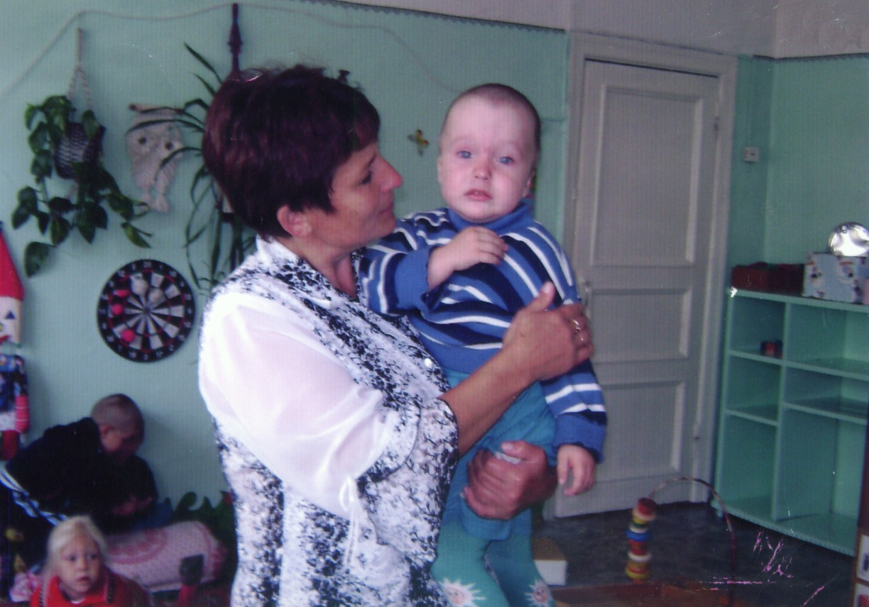
-Горошинки-непрошенки, откуда вы взялись?
Трамваем или поездом до Алеши добрались?
Нет, портить настроение никто вас не просил.
А может мы не плакали, а дождик моросил?

Slide 11
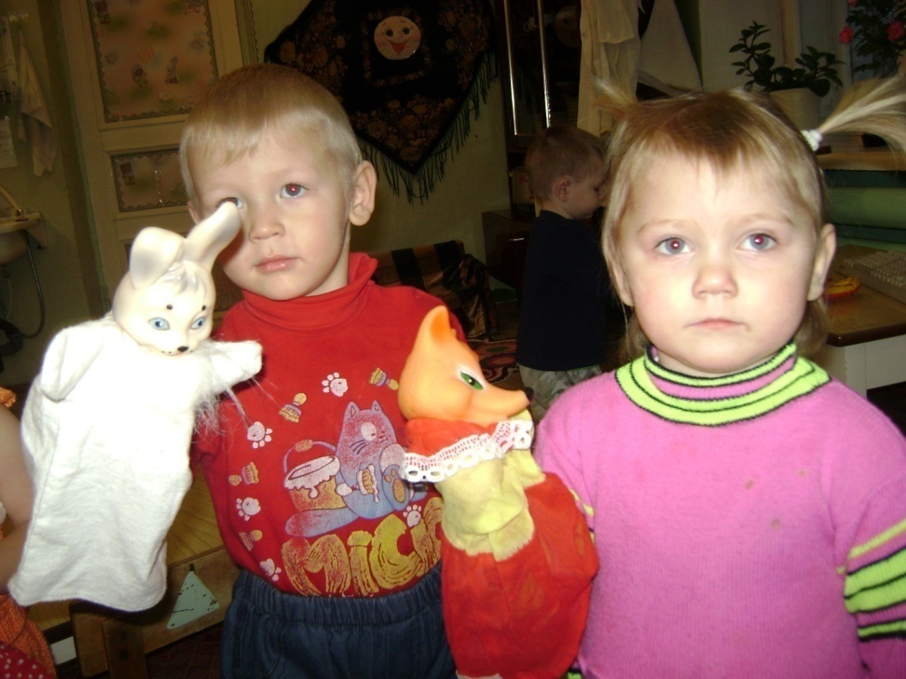
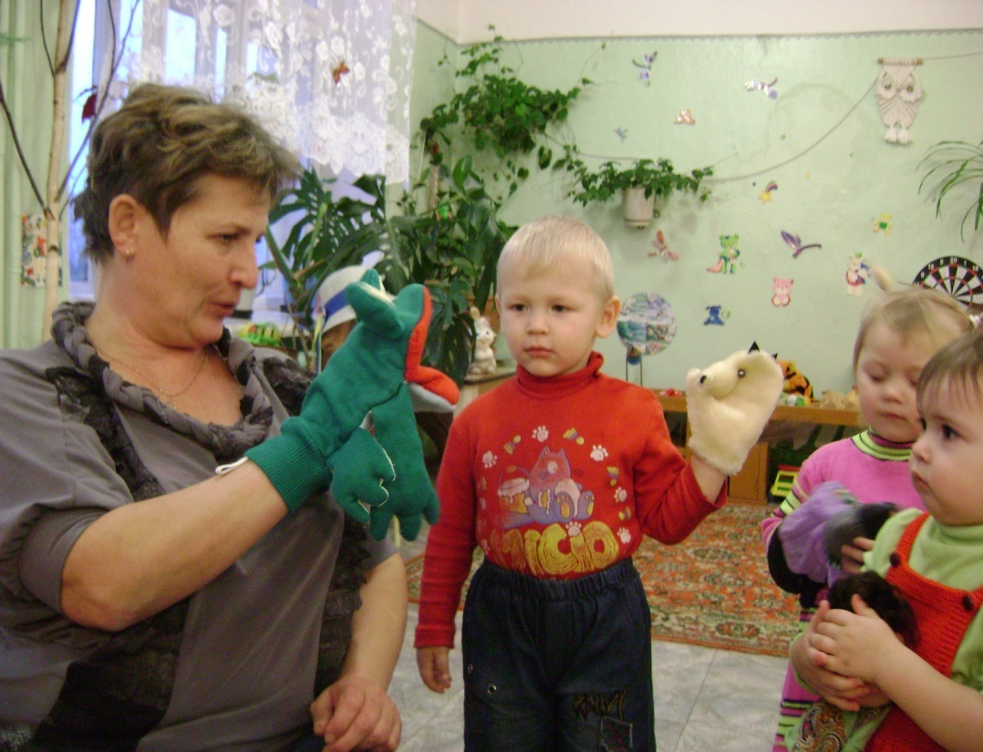
Инсценирование р.н. сказки «Теремок»

Slide 12
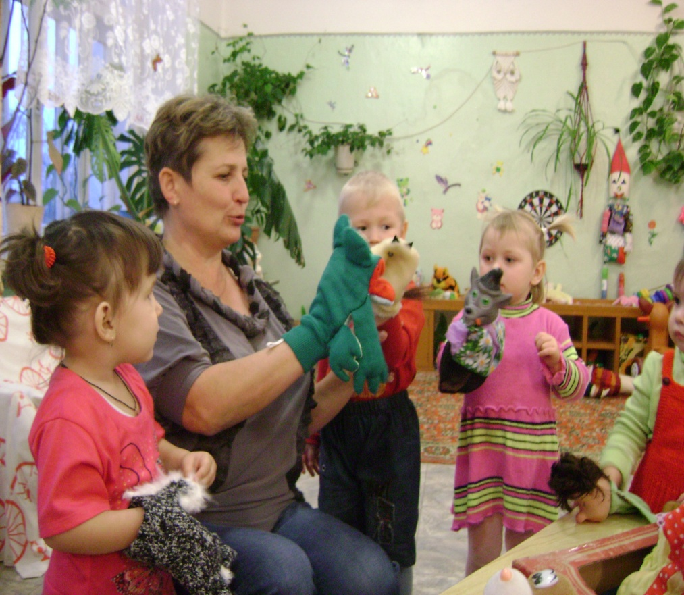
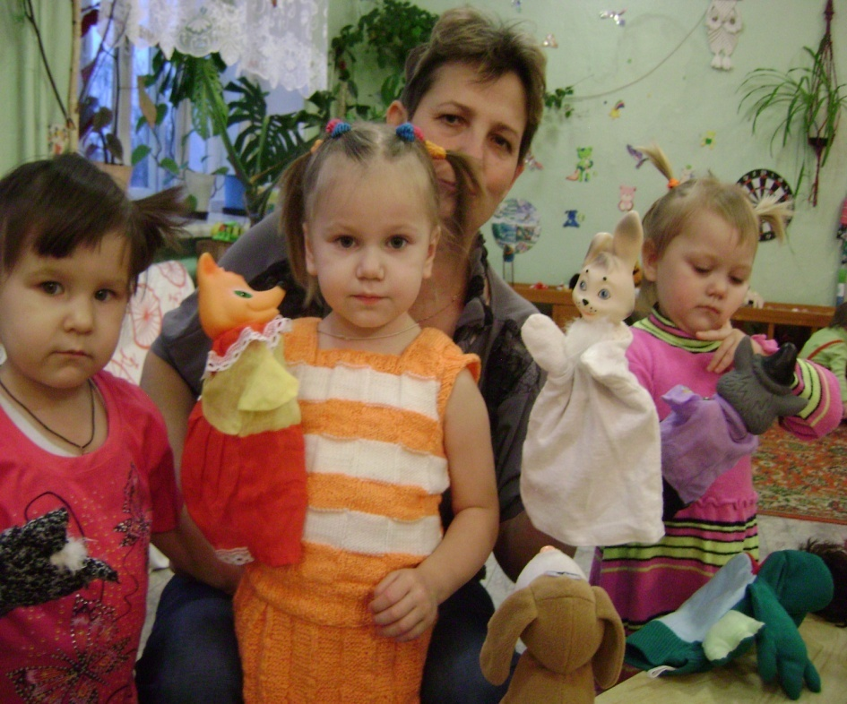
Русская народная сказка «Заюшкина избушка»

Slide 13
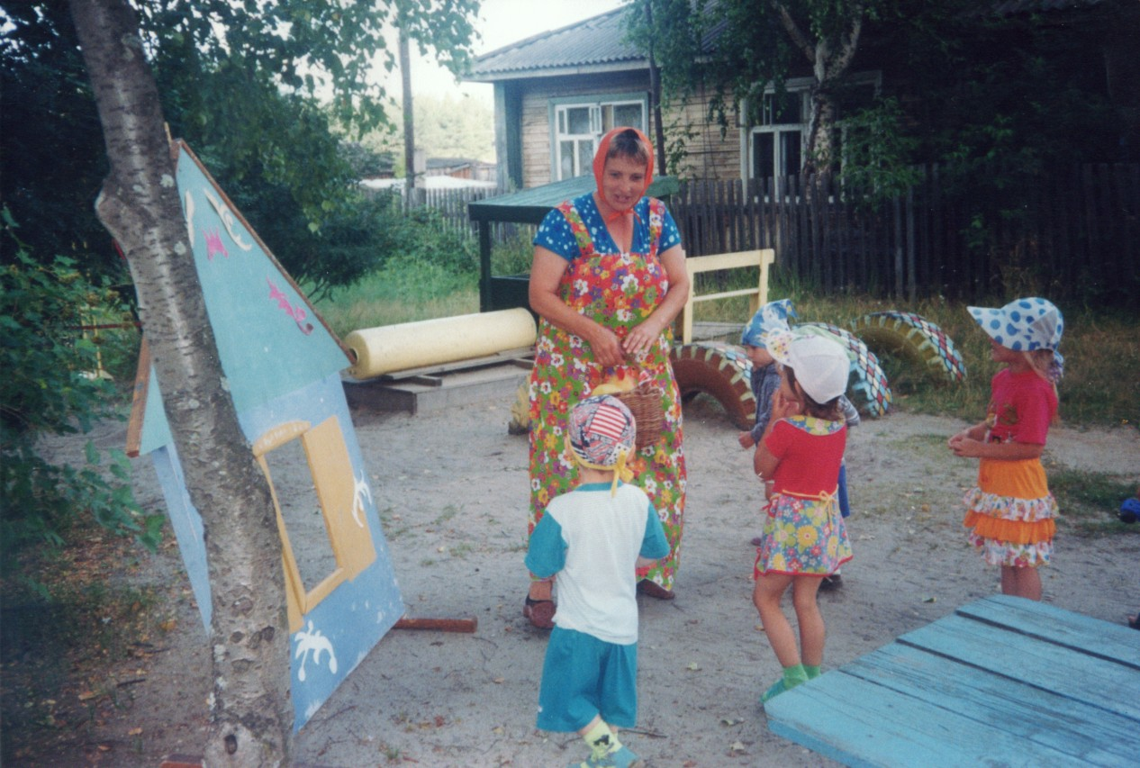
Развлечение « В гостях у сказки»
-Дом какой-то расписной прямо у дорожки
Загляну-ка я в него
Отдохну с дорожки.

Slide 14
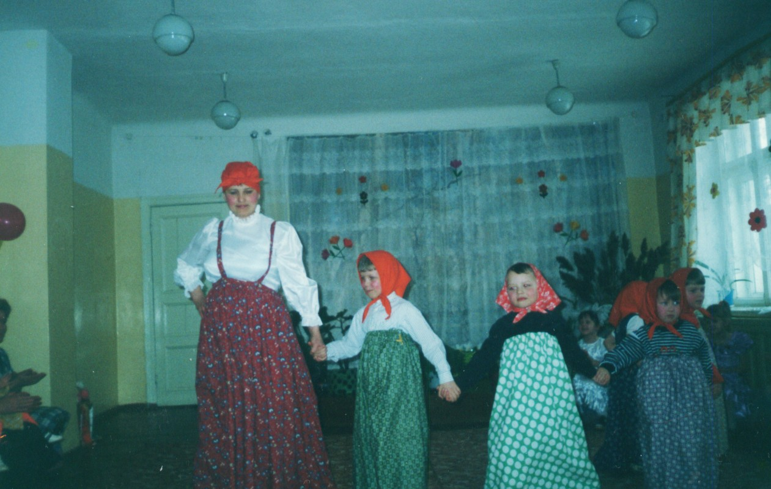
Праздник матрешек.
-Мы –матрешки, все мы крошки…

Slide 15
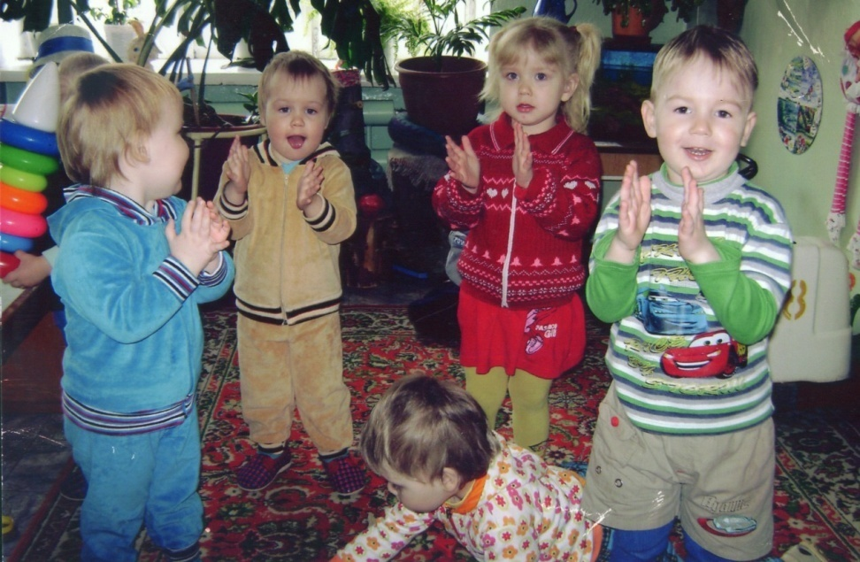
Музыкально-ритмические игры
Ножку ставим на носок, а потом на пятку.
Будем русского плясать,
А потом вприсядку!

Slide 16
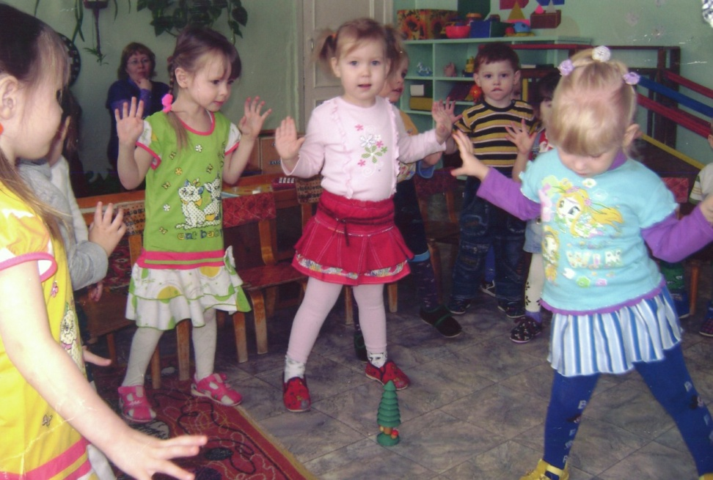
Театрализованные игры.
- Мишка,мишка косолапый
Мишка по лесу идет
Меду мишка очень хочет,
Да никак не найдет.

Slide 17
Одна из важнейших задач дошкольной педагогики – это создание естественной среды для развития фантазии, воображения, творчества, развития коммуникативных навыков. Театрализованная деятельность позволяет воплотить это на практике.

Slide 18
«Таланты создавать нельзя, но можно и нужно создавать среду для их проявления и роста»
Г.Г. Нейгауз
Спасибо за внимание!

